Slide 1
DOMENE-DREVET DESIGN
MODELLERING MODULARISERING ORGANISERING
@EINARWH

Slide 2
EVENTSTORMING HANDLER OM DET STORE BILDET

Slide 3
ALLE SKAL SNAKKE SAMMEN
Notes:
?

Slide 4
ÉN STOR MODELL?
Notes:
?

Slide 5
ETT FELLES SPRÅK?
Notes:
?

Slide 6
BDUF?
Notes:
?

Slide 7
NEI

Slide 8
ALLE KAN IKKE SNAKKE SAMMEN HELE TIDEN
Notes:
?

Slide 9
EVENTSTORMING
CONQUER AND DIVIDE AND CONQUER
MODELLERING
PROFIT
Notes:
?

Slide 10
VI MÅ PARTISJONERE DOMENET
Notes:
?

Slide 11
VI MÅ PARTISJONERE ORGANISASJONEN
Notes:
?

Slide 12
CONWAYS LOV IGJEN
Notes:
?

Slide 13
ALLE KAN IKKE TENKE PÅ ALT HELE TIDEN
Notes:
?

Slide 14
BOUNDED CONTEXT
Notes:
?

Slide 15
GYLDIGHETSOMRÅDE FOR EN MODELL OG ET SPRÅK
Notes:
?

Slide 16
HVORFOR BOUNDED?
Notes:
Hvorfor bounded? En bevisst avgrensning. Tydelig grense mot andre modeller!

Slide 17
STRATEGISK VALGT GRENSE
Notes:
?

Slide 18
UNNGÅ Å MODELLERE HELE VERDEN
Notes:
?

Slide 19
TO VANLIGE MODELLERINGSFEIL
Notes:
?

Slide 20
#1 Å PRØVE Å FINNE ELEFANTENS SANNE NATUR
Notes:
?

Slide 21
#2 Å TRO AT DET BARE FINNES ÉN MODELL AV DOMENET
Notes:
?

Slide 22
MODELLER ER IKKE SANNE ELLER GALE
Notes:
?

Slide 23
MODELLER ER NYTTIGE FORENKLINGER
Notes:
?

Slide 24
MODELLER ER MER ELLER MINDRE EGNET
Notes:
?

Slide 25
MODELLER ER MER ELLER MINDRE NYTTIGE
Notes:
?

Slide 26
MODELLER ER LOKALE
Notes:
?

Slide 27
UBIQUITOUS LANGUAGE
Notes:
?

Slide 28
FELLES OG ENTYDIG SPRÅK INNEN EN BOUNDED CONTEXT
Notes:
?

Slide 29
HVORFOR ER SPRÅK SÅ VIKTIG?
Notes:
?

Slide 30
HISTORIEN OM EQUEST
Notes:
But just in case you’re not convinced about this hypothesis that what we call technical debt, and which tends to be of this inadvertent kind, I want to tell you a story. It’s a made-up story, but it’s not unlike some experiences I’ve had in real life. So there is a software company called eQuest.

Slide 31
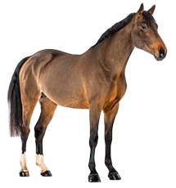
EN HEST
Notes:
It deals with entities of this sort. It is a software suite for horse owners, and deals with all kinds of stuff that horse owners might do, I don’t know breeding, feeding, racing, parades, stuff like that. And eQuest is fairly successful in the market.

Slide 32
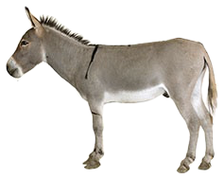
EN NY HEST
Notes:
In fact it is so successful that the product owner decides that it is time to branch out and try to capture more market shares, by handling this new type of horse as well.

Slide 33
EN KORT, STERK OG STA HEST
Notes:
It’s an interesting kind of horse. Compared to other horses, they tend to be short, strong and they also have a rumour of being stubborn. Some say it’s because they’re intelligent horses, they have a strong sense of self, so they’ll refuse to do things that seem harmful to them.

Slide 34
EN HEST?
Notes:
And this is fine, everyone agrees that the software suite can be adapted to handle this new kind of horse as well. But there is a strange effect on the conversations and discussions in the team now, because what do we mean when we say horse?

Slide 35
EN HEST?
Notes:
Is it just the old one?

Slide 36
EN HEST?
+
Notes:
Or is it the old and the new? Sometimes we mean the former, sometimes the latter, and that’s confusing.

Slide 37
EN VANLIG HEST
Notes:
And so we invent qualifiers that we apply to the word horse. So this is now a regular horse.

Slide 38
EN ALMINNELIG HEST
Notes:
And so we invent qualifiers that we apply to the word horse. So this is now a regular horse.

Slide 39
EN TYPISK HEST
Notes:
Or it’s sometimes called a typical horse.

Slide 40
EN EKTE HEST
Notes:
A true horse even.

Slide 41
EN GAMMELDAGS HEST
Notes:
Or an old-fashioned horse.

Slide 42
EN OPPRINNELIG HEST
Notes:
Or an old-fashioned horse.

Slide 43
EN HEST-HEST
Notes:
Or my favorite, the horse-horse.

Slide 44
if (horse.IsShort && horse.IsStubborn) {
// Logic for the new horse case.
}
else
{
// Regular horse code here.
}
Notes:
And in the code, we can check and branch like this, for the cases when you can’t really treat a new horse and a horse-horse the same, when the business logic is different for the two kinds of horse.

Slide 45
BUGS!
Notes:
And that goes fairly well, but unfortunately it turns out that there are bugs in production. Now how could that be? It turns out that horse owners actually regular horses that are short, strong and stubborn as well, and so the horses get mislabeled in a sense and the software interprets them as being these new kinds of horses.

Slide 46
if (horse.IsShort &&
horse.IsStubborn &&
horse.Sound == Sound.HeeHaw)
{
// Logic for the new horse case.
}
else
{
// Regular horse code here.
}
Notes:
But the developers at eQuest are pragmatic and ingenious, and they discover that these new horses also make a distinctive sound. They say i-haa, whereas the old horses say something else, they neigh. And that seems to fix the bugs, even though the code is now less pretty than it used to be back in the old days. But it works.

Slide 47
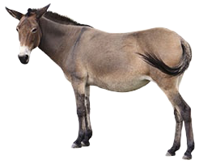
EN NY NY HEST
Notes:
It works so well, that the product owner decides to branch out even further, to handle this new new kind of horse. What is it?

Slide 48
EN SÅNN HEST SOM ER AVKOMMET AV EN VANLIG HEST-HEST
OG EN KORT OG STERK OG STA HEST SOM SIER HI-HÅÅ
Notes:
Well it’s the kind of horse that is actually the offspring of a regular horse-horse and a short and stubborn horse that goes i-haa. And the product owner is enthusiastic, because surely this must be simple to implement, we already have the code for the regular horse and the other horse, and so a horse that’s sort of inbetween must be trivial to handle. This one is hard to talk about in meetings. So you desperately try to invent new words, like a half-hee-haw, but it doesn’t catch on. Mostly people just say «horse» and then occasionally qualify by listing all its properties.

Slide 49
if (horse.IsShort &&
horse.IsStubborn &&
horse.Sound == Sound.HeeHaw) ||
(horse.Sire.IsShort &&
horse.Sire.IsStubborn &&
horse.Sire.Sound == Sound.HeeHaw) ||
(horse.Dam.IsShort &&
horse.Dam.IsStubborn &&
horse.Dam.Sound == Sound.HeeHaw))
{
// Logic for both the new horse
// and the new-new horse!
} else
{
// Really regular horse code here.
}
Notes:
But even though it’s hard to talk about, you can still write the code for it.

Slide 50
BUGS!
Notes:
And when the code gets more complicated, invariably we have bugs.

Slide 51
ER DET MOREN ELLER FAREN TIL DENNE HESTEN
SOM ER KORT OG STERK OG STA OG SIER HI-HÅÅ?
Notes:
But why? What went wrong? Well, here’s the thing. And as a developer you ask, why does it matter? And the problem is that only one of those can have offspring, so that’s an important distinction in the breeding module.

Slide 52

«TEKNISK GJELD»
Notes:
Og da begynner du som utvikler å bruke uttrykket teknisk gjeld stadig oftere.

Slide 53
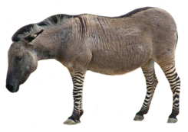
EN NY NY NY HEST
Notes:
But of course business must move on, and so we have this.

Slide 54


Slide 55
SPRÅK ER VIKTIG!
Notes:
?

Slide 56
SPRÅK ER VANSKELIG!
Notes:
?

Slide 57
EN HISTORIE OM NRK TV
Notes:
So I’d like to tell you another story now. This one is real, it’s from NRK TV, where I work.

Slide 58
HVA ER EN TV-SERIE?
Notes:
We don’t think much about horses, but we think a lot about TV shows. So what, if anything, is a TV show?

Slide 59

EN TV-SERIE
Notes:
This is a TV show. This is the kind of TV show that has a beginning and an end, it has episodes that are linked together by a narrative arch. Unless you watch the episodes in sequence, things won’t always make sense to you.

Slide 60

EN ANNEN TYPE TV-SERIE
Notes:
This is a different kind of TV show, it’s more like a branded series of documentaries. You can watch any instalment in that show independently from each other.

Slide 61
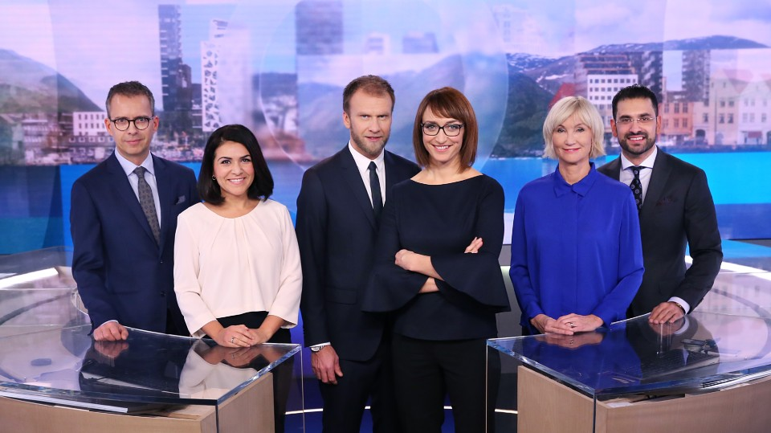
ER NYHETENE EN TV-SERIE?
Notes:
And this is yet another TV show, the daily news. You are typically interested in the latest instalment.

Slide 62
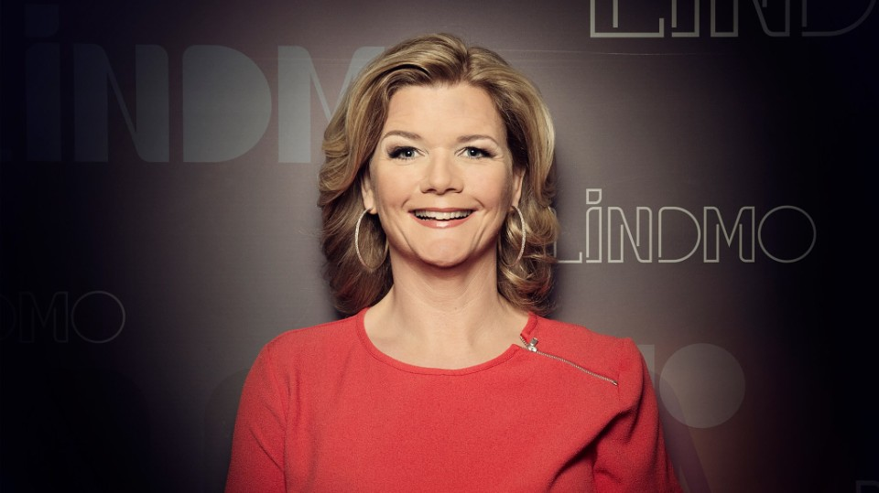
HVA MED TALKSHOWS?
Notes:
And this is a talkshow, which is another kind of TV show.

Slide 63
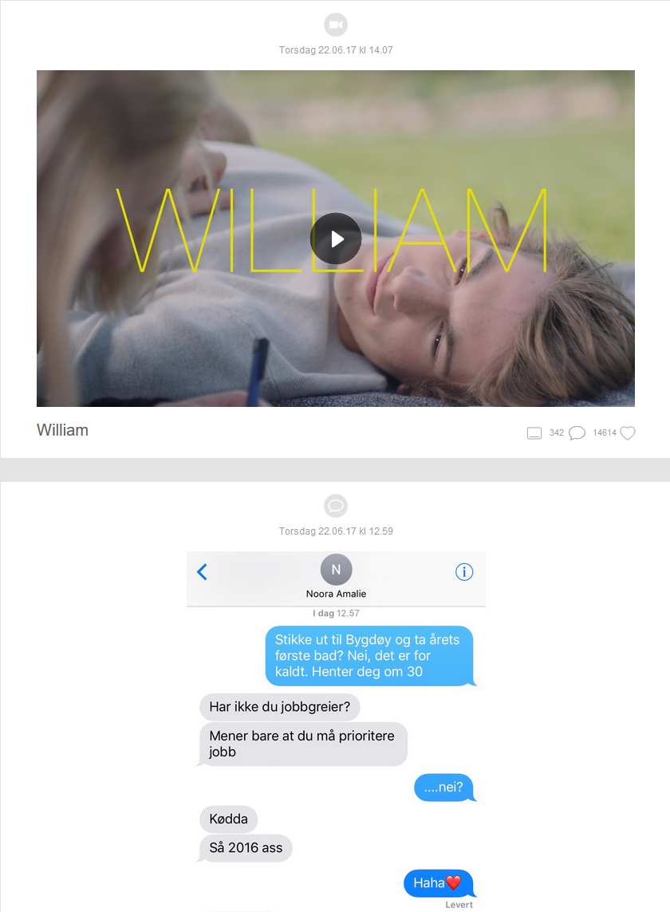
SKAM?
Notes:
And then there are things like this. This is SKAM, which is a TV show, but it’s also an online experience, with social media accounts, text messages and small episodic snippets of footage.

Slide 64
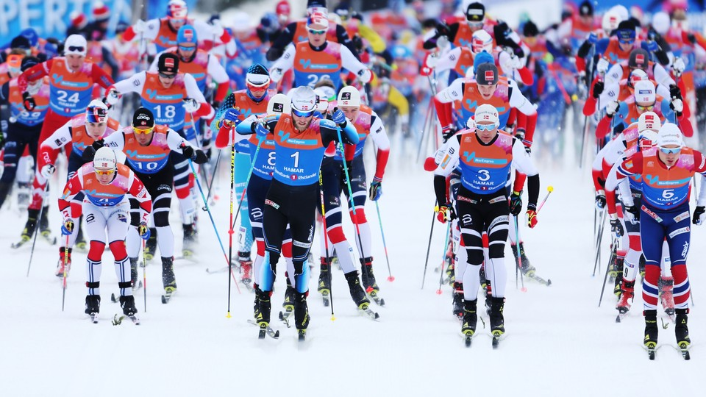
LANGRENN?
Notes:
Whereas this is a collection of sport events of the same type. Is that a TV show? Should we present it as such?

Slide 65
HVOR MANGE TYPER TV-SERIER FINNES DET?
Notes:
So something we ponder quite a bit is «how many kinds of TV shows are there»? Or rather, how many should we distinguish between?

Slide 66
FEIL SPØRSMÅL!
Notes:
So something we ponder quite a bit is «how many kinds of TV shows are there»? Or rather, how many should we distinguish between?

Slide 67
HVA ER DET HENSIKTSMESSIG Å TENKE PÅ SOM TV-SERIER?
Notes:
So something we ponder quite a bit is «how many kinds of TV shows are there»? Or rather, how many should we distinguish between?

Slide 68
ER TV-SERIE RIKTIG BEGREP?
Notes:
So something we ponder quite a bit is «how many kinds of TV shows are there»? Or rather, how many should we distinguish between?

Slide 69
HVILKE BEGREPER ER NYTTIGE FOR OSS I VÅR KONTEKST?
Notes:
So something we ponder quite a bit is «how many kinds of TV shows are there»? Or rather, how many should we distinguish between?

Slide 70
HVORDAN KAN VI GJØRE DET LETT FOR OSS SELV Å UTTRYKKE OSS PRESIST?
Notes:
So something we ponder quite a bit is «how many kinds of TV shows are there»? Or rather, how many should we distinguish between?

Slide 71
HVA VIL VI UTTRYKKE?
Notes:
So something we ponder quite a bit is «how many kinds of TV shows are there»? Or rather, how many should we distinguish between?

Slide 72
LIVE-EVENTER
Notes:
And I just wanted to include this. We have live events in our service.

Slide 73
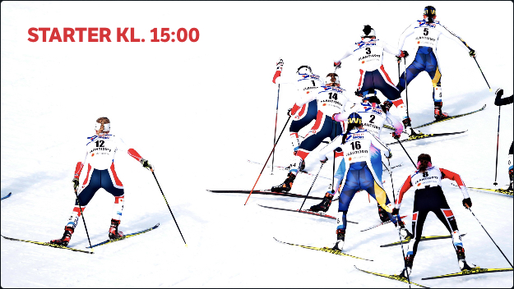
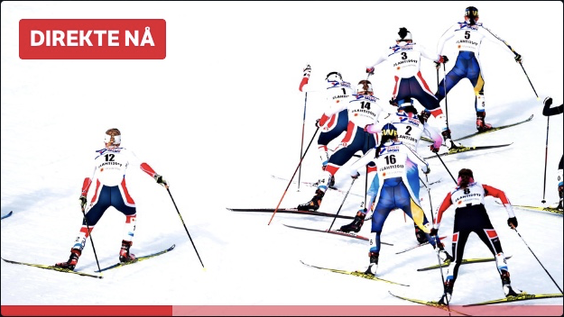
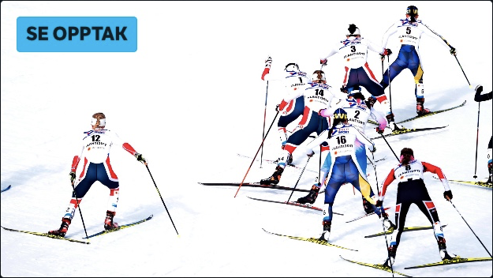
14:45
PLANLAGT
15:30
LIVE
17:00
ETTERPÅ
Notes:
Prior to the event, the event is planned and you can’t watch it because it hasn’t happened yet. Then it becomes live as it actually unfolds, and then afterwards you can watch the event on demand.

Slide 74
LIVE LINEÆRKANALER
Notes:
On top of that we have live broadcast.

Slide 75
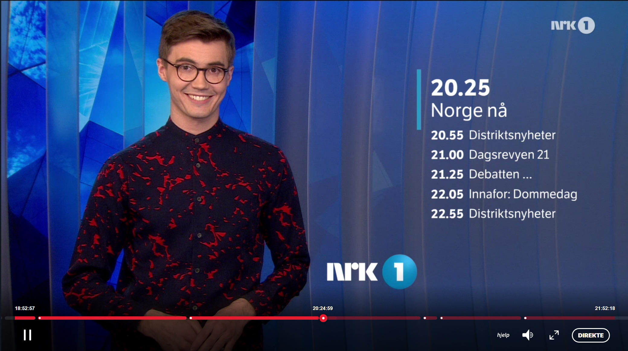
Notes:
You can watch our traditional linear programming live in a sense. The channel host is going to be live, obviously, but the programs themselves will be a mix between things that happen now and pre-recorded content.

Slide 76
FOR Å OPPSUMMERE
Notes:
So to summarize then…

Slide 77
MAN KAN SE PÅ LIVE ON DEMAND
Notes:
You can watch live content on-demand, which is what you do when you watch a sports event after it finished.

Slide 78
MAN KAN SE PÅ ON DEMAND LIVE
Notes:
You can watch on-demand content live, on one of our channels.

Slide 79
MAN KAN SE PÅ LIVE LIVE
Notes:
Or obviously you can watch live live, which is actually a phrase that gets used a lot.

Slide 80
SPRÅK ER VANSKELIG!
Notes:
?

Slide 81
FELLES SPRÅK FOR TEAMET
Notes:
?

Slide 82
FELLES SPRÅK FOR DET KRYSSFUNKSJONELLE TEAMET
Notes:
?

Slide 83
UNNGÅ «StAMMESPRÅK»
Notes:
?

Slide 84
UNNGÅ OVERSETTELSER
Notes:
?

Slide 85
UNNGÅ FLERTYDIGHETER
Notes:
?

Slide 86
UNNGÅ SKINN-ENIGHETER
Notes:
?

Slide 87
DETTE ER SKIKKELIG VIKTIG OG SKIKKELIG VANSKELIG
Notes:
?

Slide 88
DET ER VANSKELIG Å ENDRE PÅ EGEN SPRÅKBRUK
Notes:
?

Slide 89
SPRÅK ER DET VI TENKER MED
Notes:
?

Slide 90
VI MÅ KUNNE ENDRE PÅ BYGGEKLOSSENE I HODET
Notes:
?

Slide 91
ALLE PÅ TEAMET MÅ VÆRE BEVISST PÅ SPRÅKBRUKEN
Notes:
?

Slide 92
VÅRE MENTALE MODELLER BYGGES OPP AV DET FELLES SPRÅKET
Notes:
?

Slide 93
BRUKSTILFELLER SKAL UTTRYKKES I DET FELLES SPRÅKET
Notes:
?

Slide 94
KODEN SKAL BRUKE BEGREPER FRA DET FELLES SPRÅKET
Notes:
?

Slide 95
ET LEVENDE SPRÅK
Notes:
?

Slide 96
EN LEVENDE MENTAL MODELL
Notes:
?

Slide 97
VÆR PÅ UTKIKK ETTER STEDER DER DISKUSJONEN LUGGER!
Notes:
?

Slide 98
FRUSTRASJON OG IRRITASJON ER SYMPTOMER PÅ ET MANGELFULLT SPRÅK
Notes:
?

Slide 99
TEAMET?
Notes:
?

Slide 100
HVA HAR TEAMET MED BOUNDED CONTEXT Å GJØRE?
Notes:
?

Slide 101
HVOR STOR ER EN BOUNDED CONTEXT?
Notes:
?

Slide 102
HVOR STORT ER ET TEAM?
Notes:
?

Slide 103
CONWAYS LOV
Notes:
Så det er, igjen som regel, ikke alltid, men som regel, en kontinuerlig prosess hvor tjenesten blir utviklet.

Slide 104
CONTEXT BOUNDARY KAN OGSÅ VÆRE EN TEAMGRENSE
Notes:
?

Slide 105
HVA KOMMER FØRST?
Notes:
?

Slide 106
LA DEN STRATEGISKE PARTISJONERINGEN AV DOMENET DRIVE TEAM-INNDELINGEN
Notes:
?

Slide 107

TEAM TOPOLOGIES
Notes:
?

Slide 108
DOMENE-DREVET ORGANISASJONS-DESIGN
Notes:
?

Slide 109
KOGNITIV LAST
Notes:
?

Slide 110
BOUNDED CONTEXT
Notes:
?

Slide 111
TEAM CONTEXT?
Notes:
?

Slide 112
AUTONOMY CONTEXT?
Notes:
?

Slide 113
HVA SKJER VED GRENSEN?
Notes:
?

Slide 114
HVORDAN FORHOLDER KONTEKSTER SEG TIL HVERANDRE?
Notes:
?

Slide 115
CONTEXT MAP
Notes:
?

Slide 116
EKSPLISITTE GRENSESTRATEGIER
Notes:
?

Slide 117
PROBLEMSTILLINGER
Notes:
?

Slide 118
HVOR STOR GRAD AV OVERLAPP ER DET MELLOM MODELLENE?
Notes:
?

Slide 119
HVA ER STYRKEFORHOLDET MELLOM TEAMENE?
Notes:
?

Slide 120
HVOR STOR INNFLYTELSE HAR MAN PÅ DEN ANDRE MODELLEN?
Notes:
?

Slide 121
HVOR STOR INNFLYTELSE HAR MAN PÅ DET ANDRE TEAMET?
Notes:
?

Slide 122
BOUNDED CONTEXT
Notes:
?

Slide 123
BOUNDED CONTEXT
Notes:
?

Slide 124
BOUNDED CONTEXT
Notes:
?

Slide 125
ANTI-CORRUPTION LAYER

Slide 126
ISOLERENDE LAG MELLOM EGEN KONTEKST OG EKSTERN KONTEKST
Notes:
?

Slide 127
BESKYTTE MODELLEN OG SPRÅKET MOT EKSTERN PÅVIRKNING
Notes:
?

Slide 128
UNNGÅ AT ANDRES BEGREPER OG HENSYN LEKKER INN I EGEN KONTEKST
Notes:
?

Slide 129
HVORFOR ISOLERE?
Notes:
?

Slide 130
INTEGRITET OG SELVSTENDIGHET
Notes:
?

Slide 131
TRENGER IKKE Å VÆRE NOE GALT MED DEN ANDRE KONTEKSTEN
Notes:
?

Slide 132
DEN ANDRE KONTEKSTEN FOKUSERER PÅ Å LØSE ET ANNET PROBLEM
Notes:
?

Slide 133
HVORFOR ELLERS ER DET TO KONTEKSTER OG TO MODELLER?
Notes:
?

Slide 134
EKSEMPEL
Notes:
?

Slide 135
SILJE-PROSJEKTET FOR MATTILSYNET
Notes:
?

Slide 136
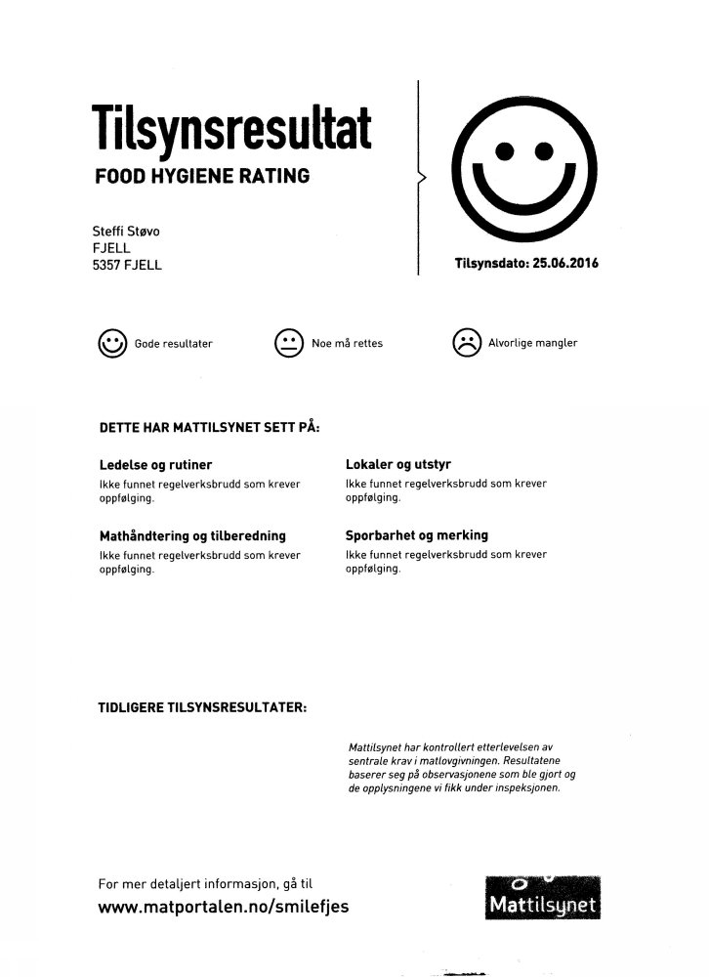
Notes:
?

Slide 137
SILJE OG MATS
Notes:
?

Slide 138
SILJE SMILEFJESTILSYN
Notes:
?

Slide 139
SILJE LITE OG SPESIFIKT
Notes:
?

Slide 140
MATS SAKSBEHANDLINGSSYSTEM
Notes:
?

Slide 141
MATS STORT OG GENERISK
Notes:
?

Slide 142
SILJE MÅ INTEGRERE MOT MATS
Notes:
?

Slide 143
SILJE MÅ BESKYTTE SEG MOT DÅRLIG INNFLYTELSE FRA MATS
Notes:
?

Slide 144
MATS
SILJE
J
E
N
S

Slide 145
MATS
SILJE
ACL
J
E
N
S

Slide 146
MATS
SILJE
A C L
J
E
N
S

Slide 147
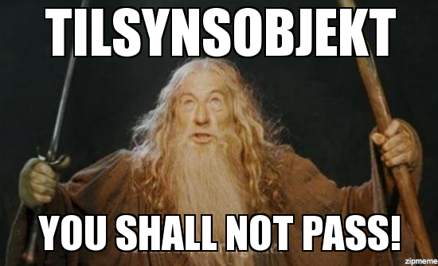

Slide 148
SPRÅK OG MODELL I SILJE BLE LANGT ENKLERE OG MER PRESIST ENN I MATS
Notes:
Og da tenker jeg å gå sykt bredt ut, så bredt ut som jeg får til, tror jeg. Hva er programvareutvikling?

Slide 149
SILJE BLE MER FLEKSIBELT OG ENKLERE Å ENDRE
Notes:
Og da tenker jeg å gå sykt bredt ut, så bredt ut som jeg får til, tror jeg. Hva er programvareutvikling?

Slide 150
KONSEKVENSER HELT OPP I SKJERMBILDENE
Notes:
Og da tenker jeg å gå sykt bredt ut, så bredt ut som jeg får til, tror jeg. Hva er programvareutvikling?

Slide 151
BEDRE BRUKEROPPLEVELSE
Notes:
Og da tenker jeg å gå sykt bredt ut, så bredt ut som jeg får til, tror jeg. Hva er programvareutvikling?

Slide 152
SUNNERE KODEBASE
Notes:
Og da tenker jeg å gå sykt bredt ut, så bredt ut som jeg får til, tror jeg. Hva er programvareutvikling?

Slide 153
HVORDAN HAR DET GÅTT MED SILJE?
Notes:
Og da tenker jeg å gå sykt bredt ut, så bredt ut som jeg får til, tror jeg. Hva er programvareutvikling?

Slide 154

Notes:
Og da tenker jeg å gå sykt bredt ut, så bredt ut som jeg får til, tror jeg. Hva er programvareutvikling?

Slide 155
NÅR NOE GÅR BRA VIL MAN GJERNE AT DET SKAL VOKSE
Notes:
Og da tenker jeg å gå sykt bredt ut, så bredt ut som jeg får til, tror jeg. Hva er programvareutvikling?

Slide 156
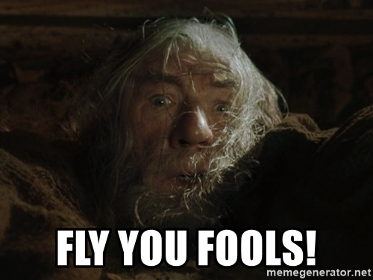
Notes:
Og da tenker jeg å gå sykt bredt ut, så bredt ut som jeg får til, tror jeg. Hva er programvareutvikling?

Slide 157
FLERE GRENSESTRATEGIER
Notes:
?

Slide 158
CONSUMER/SUPPLIER
Notes:
?

Slide 159
CONFORMIST
Notes:
?

Slide 160
OPEN HOST SERVICE
Notes:
?

Slide 161
HVILKEN STRATEGI ER RIKTIG?
Notes:
?

Slide 162
DET KOMMER AN PÅ!
Notes:
?

Slide 163
KONTRAKT MED OMVERDENEN
Notes:
?

Slide 164
SAMARBEIDSFORM
Notes:
?

Slide 165
KOMMUNIKASJONSNIVÅ
Notes:
?

Slide 166
AUTONOMITETSGRAD
Notes:
?

Slide 167
NOK OM GRENSER

Slide 168
HVA SKJER PÅ INNSIDEN?

Slide 169
BYGGEKLOSSER FOR MODELLERING
Notes:
?

Slide 170
FOR Å REPRESENTERE MODELLEN I KODE
Notes:
?

Slide 171
SENTRALE PROBLEMSTILLINGER
Notes:
?

Slide 172
IDENTITET
Notes:
?

Slide 173
LIKHET
Notes:
?

Slide 174
FORRETNINGSREGLER
Notes:
?

Slide 175
TID
Notes:
?

Slide 176
ENDRING
Notes:
?

Slide 177
PERSISTENS
Notes:
?

Slide 178
«TACTICAL PATTERNS»
Notes:
?

Slide 179
PREGET AV OO-TANKEGANG
Notes:
?

Slide 180
ENTITIES
Notes:
?

Slide 181
NOE SOM HAR EN ID
Notes:
?

Slide 182
KAN ENDRE TILSTAND UTEN Å ENDRE IDENTITET
Notes:
?

Slide 183
SØRGER FOR SIN EGEN INTEGRITET
Notes:
?

Slide 184
IMPLEMENTERER FORRETNINGSLOGIKK
Notes:
?

Slide 185
VALUE OBJECTS
Notes:
?

Slide 186
VERDIEN ER IDENTITETEN
Notes:
?

Slide 187
IMMUTABLE
Notes:
?

Slide 188
AGGREGATES
Notes:
?

Slide 189
TRANSAKSJONSGRENSE
Notes:
?

Slide 190
PERSISTERINGSENHET
Notes:
?

Slide 191
EVENTS
Notes:
?

Slide 192
NOE VIKTIG SOM HAR SKJEDD I DOMENET
Notes:
?

Slide 193
REPOSITORIES
Notes:
?

Slide 194
HVORDAN FÅ TAK I EN AGGREGATE?
Notes:
?

Slide 195
FACTORIES
Notes:
?

Slide 196
HVORDAN BYGGE EN KOMPLEKS ENTITET?
Notes:
?

Slide 197
SERVICES
Notes:
?

Slide 198
IMPLEMENTERER FORRETNINGSLOGIKK
Notes:
?

Slide 199
PREGET AV OO-TANKEGANG
Notes:
?

Slide 200
FUNKSJONELL DDD
Notes:
?

Slide 201
MER FOKUS PÅ PROSESSER OG EVENTER
Notes:
?

Slide 202

Notes:
?

Slide 203
GRUPPEOPPGAVE
Sitt sammen I GRUPPER PÅ FIRE OG DISKUTER HVORDAN DERE VILLE DELT INN STRØMMETJENESTEN I BOUNDED CONTEXTS
I DE SAMME GRUPPENE, DISKUTER HVA DERE TENKER ER ENTITETER, VERDIOBJEKTER OG AGGREGATER I STRØMMEDOMENET, OG I HVILKE KONTEKSTER DE HØRER HJEMME.
VELG EN TALSPERSON SOM FORTELLER HELE GRUPPEN HVA DERE SNAKKET OM. LÆRTE DERE NOE INTERESSANT?
Notes:
Dere har sikkert også vært borti mange forskjellige spennende domener. En ting som er felles for domener er jo at alle er enkle bortsett fra det man jobber i selv.

Slide 204
STORTITLER
LIVE
MEDIEMANIFEST
ALDERSKONTROLL
HISTORIKK
BILDER
PROMOTERING
KATEGORI
RETTIGHETER
FAVORITTER
EPISODER
TV
SHOW
ON DEMAND
TV-SERIE
IP-SJEKK
ANALYSE
SØK
OPPLØSNING
TEKSTING
ANBEFALINGER
INTERAKTIVITET
MEDVIRKENDE
POPULARITET
TILGJENGELIGHET
CDN
BINGING
Notes:
So here is a different attempt to show essentially the same thing. As you can see, a TV show has a lot of aspects to it. And these are all important things to us. These are the ingredients that make up our service.

